Slide 1
运行时刻环境 (Runtime Environment)

Slide 2
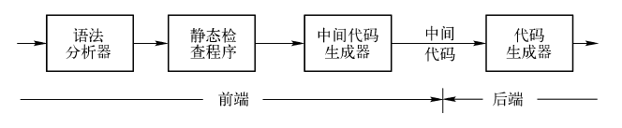
在讨论代码生成之前，我们先介绍一些关于如何组织可执行代码（executable code）的常见做法
代码和数据在执行时是什么样子的？
运行时刻环境：
代码和数据的存储分配
访问变量时使用的机制
过程之间的连接、参数传递的机制
和操作系统、目标机器的接口
重点讨论：存储管理（栈分配、堆管理、垃圾回收）

Slide 3
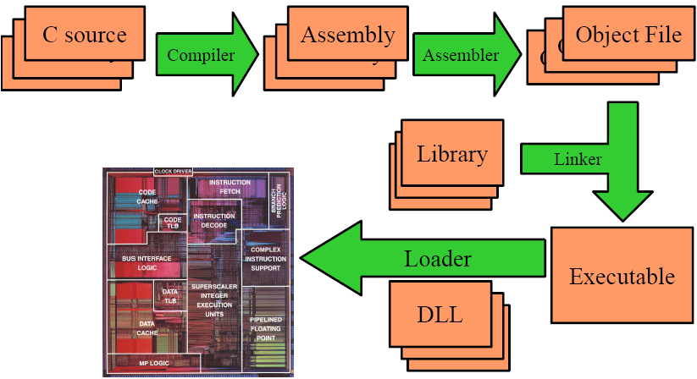
从源代码到执行
Notes:
a loader is a part of an OS

Slide 4
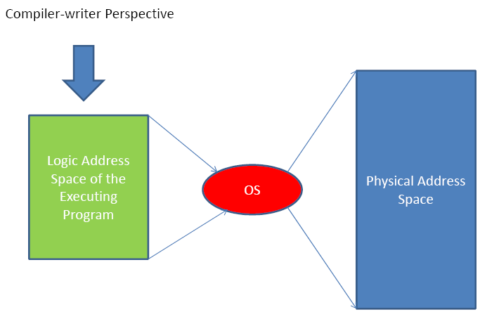
存储组织

Slide 5
存储组织
对目标程序运行时的逻辑地址空间的组织和管理
包含代码区和数据区
常见的编译器对于目标程序运行时刻的空间划分
以连续字节块存储
字节是内存最小的编址单位
一个字节是8个二进制位
4个字节构成一个机器字
……

Slide 6
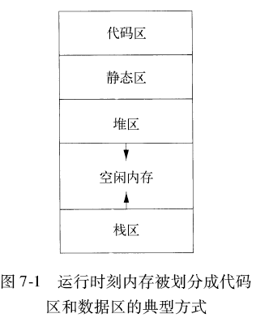
存储组织
代码区：放置可执行目标代码，在编译时刻该区域的大小就可以确定。这个区通常在存储的低地址端
静态区：程序的某些数据对象，如全局变量和编译器产生的某些数据，它们的大小可以在编译时刻知道
动态区域
为了将运行时刻空间利用率最大化，堆区和栈区被放在剩余地址空间的两端。它们的大小随着程序运行会发生改变
栈：存放活动记录（过程调用时有关机器状态的信息）。通常向低地址方向增长
堆：malloc的数据对象。通常向高地址方向增长

Slide 7
int x = 10;
void func() {
int a = 0;
int *p = &x; //p is pointing to the memory in data segment
int *q = &a: //q is pointing to the memory in stack
char *r = malloc(10); //r is pointing to memory in heap
…
}

Slide 8
空间的栈式分配
与过程调用相关的数据在栈中进行存储和管理
当一个过程被调用时，用于存放该过程的局部变量和相关机器状态的空间（活动记录）被压入栈
当这个过程结束时，该空间从栈中弹出
过程调用（过程的活动） 在时间上总是嵌套的
后调用的先返回
因此用栈来分配过程活动所需内存空间

Slide 9
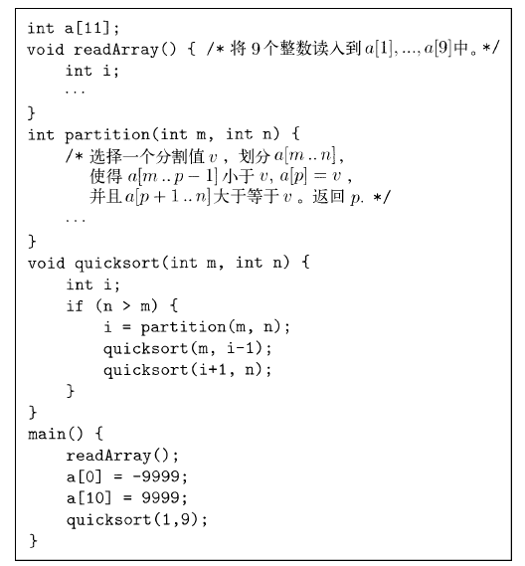
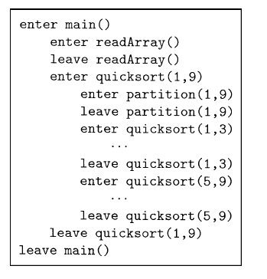
过程调用示例
使用递归的快速排序算法

Slide 10
活动树（activation tree）
程序运行期间的所有过程活动可以用树表示
每个结点对应于一个过程活动
根结点对应于main过程的活动
过程p的某次活动对应的结点的所有子结点
表示此次活动所调用的各个过程活动
从左向右，表示调用的先后顺序
一个子节点必须在其右兄弟节点的活动开始之前结束

Slide 11
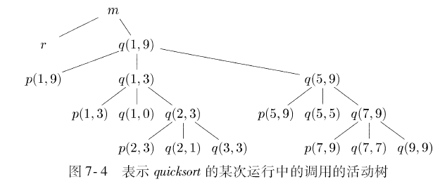
活动树示例
过程调用序列和活动树的前序遍历相对应
过程返回序列和活动树的后序遍历相对应
假定控制流在某个过程的某次活动中，对应于树上节点N。N及其祖先节点是当前活跃的（未结束的）活动。这些活动被调用的顺序是它们从根节点到N的路径上出现的顺序。这些活动将按照该顺序的反向顺序返回。

Slide 12
活动记录（activation record）
对于每个过程活动，压入栈的数据和信息
也被称作stack frame
这个栈被称作call stack / control stack / runtime stack / stack
每个活跃的活动有一个位于栈中的活动记录
活动树的根位于栈底
当前程序控制所在活动的活动记录位于栈顶
栈中全部活动记录的序列对应于在活动树中从根节点到达当前活跃的活动节点的路径 -- 所有的尚未返回的过程调用

Slide 13
活动记录存储示例
x86
栈底
m
高地址
q(1, 9)
q(1, 3)
栈顶
q(2, 3)
低地址

Slide 14
活动记录的内容
内容与所实现的语言相关
一般包括：函数实参、局部变量、返回地址等
微处理器制造者会约定活动记录内容的某种布局
称作calling conventions
如果所有编译器都使用同样的calling conventions，那么一个编译器编译出的函数就可以调用另一个编译器编译出的函数

Slide 15
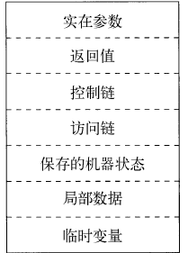
本书中活动记录的内容：
靠近栈底/高地址
临时变量：某些临时中间结果
局部数据：该函数的局部变量
机器状态信息：在对此函数的此次调用之前的机器状态信息（包括返回地址、寄存器内容），函数返回时需要恢复这些信息
访问链：在其它活动记录中存放的数据，访问时需要访问链进行定位（后面介绍）
控制链：指向调用者的活动记录
返回值：存放被调用函数返回给调用函数的值
实参：存放调用函数提供的实在参数（尽可能放在寄存器中）
靠近栈顶/低地址

Slide 16
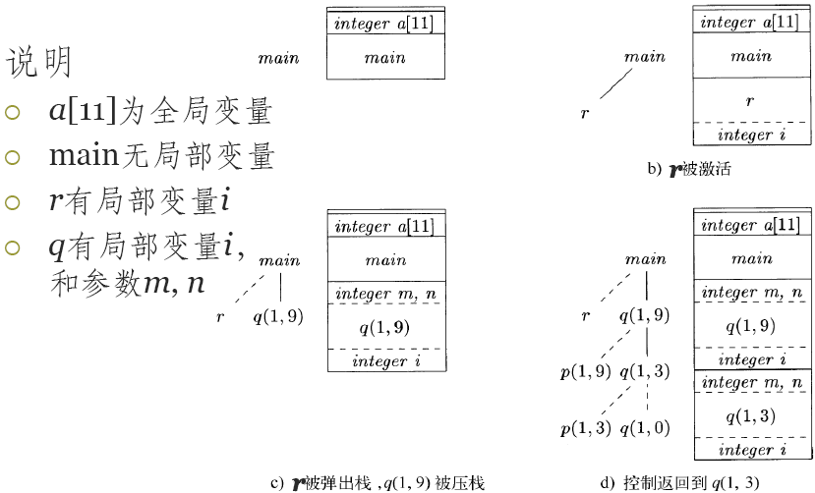
例

Slide 17
调用代码序列、返回代码序列
调用代码序列（calling sequence）：实现函数调用的代码段
为一个活动记录在栈中分配空间，并在此记录的字段中填写信息
返回代码序列（return sequence）：
恢复机器状态，使得调用函数能够在调用结束后继续执行的代码
一个调用代码序列通常被分割到调用者caller和被调用者callee的代码中

Slide 18
调用代码序列如何分割？
生成的代码
int f(int x, int y) {
…
}
main() {
…
a = f(1, 2);
…
b = f(a, a);
…
c = f(a, b);
…
}
调用代码序列中被调用者部分；
函数体
…
对f的第1次调用的调用代码序列中调用者部分；
…
对f的第2次调用的调用代码序列中调用者部分；
…
对f的第3次调用的调用代码序列中调用者部分；
…
本书期望把调用代码序列中尽可能多的部分放在被调用者中。当然，被调用者不可能知道所有的事。

Slide 19
调用代码序列的设计
要与活动记录布局的设计相呼应
可以遵循下列原则：
调用者和被调用者之间传递的值（实参、返回值），一般被放在被调用者活动记录的开始位置，因此它们尽可能地靠近调用者的活动记录
好处：
调用者能够计算该次调用的实参的值并放在自身活动记录的顶部，而不用创建整个被调用者的活动记录
调用者和被调用者都知道将来被调用者的返回值放在哪里

Slide 20
调用代码序列的设计
要与活动记录布局的设计相呼应
可以遵循下列原则：
调用者和被调用者之间传递的值（实参、返回值地址），一般被放在被调用者活动记录的开始位置，因此它们尽可能地靠近调用者的活动记录
固定长度的项（包括控制链、访问链和机器状态字段）放在记录的中间位置
开始不知道大小的项（例如动态数组、临时变量）被放置在活动记录的尾部
“栈顶”指针top_sp所指的位置：活动记录中固定长度字段的末端
那么固定长度的数据就可以通过固定的相对于top_sp的偏移量来访问

Slide 21
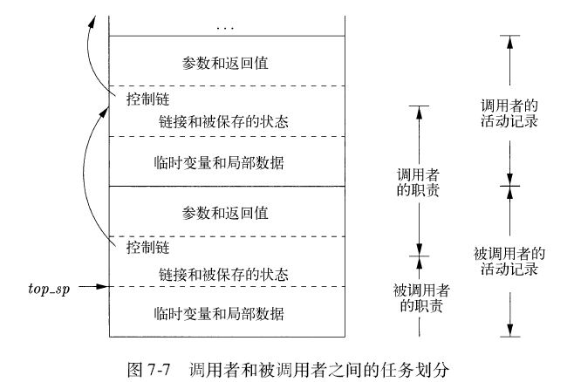
调用者和被调用者合作管理栈示例
调用代码序列
调用者计算实参的值
调用者将返回地址和当前top_sp的值放在被调用者的活动记录中，然后增加top_sp的值
被调用者保存寄存器值和其它状态信息
被调用者初始化其局部数据并开始执行
调用者也可以做！

Slide 22
调用者和被调用者合作管理栈示例
返回代码序列
被调用者将返回值放在与参数相邻的位置
被调用者恢复top_sp和其它寄存器，然后跳转到由调用者放在机器状态字段中的返回地址
尽管top_sp已经被减小，但调用者仍然可以根据当前top_sp的位置找到返回值

Slide 23
栈中有变长数据
函数的某些局部变量的大小在编译时刻未知
通常放在堆区
也可以放在栈区
它们是一个函数的局部对象，生存期和其所在函数相同。放在栈区，就不需要进行额外的垃圾回收，减少开销

Slide 24
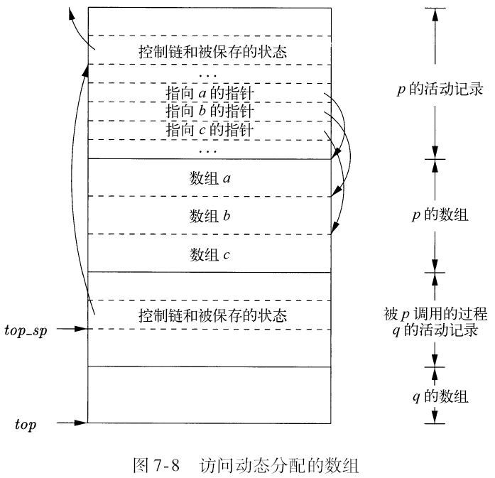
栈中有变长数据
假设函数p的三个局部数组a, b, c大小无法静态确定
不在p的活动记录中，但其指针在p的活动记录中
这些指针相对于top_sp的偏移量是静态确定的
被p调用的q的活动记录从p的数组之后开始

Slide 25
栈中有变长数据
top_sp：指向机器状态字段的末端
top：实际栈顶的位置
q返回时重置top和top_sp：
从top_sp可以找到q的控制链字段，根据这个字段我们可以知道当p位于栈顶的时候top_sp所指的p的活动记录的位置。从而可以在q返回的时候恢复top_sp
返回后top的值 = 恢复前top_sp 减去 q的活动记录中机器状态、访问链、参数返回值字段的总长度

Slide 26
栈中非局部数据的访问
讨论过程如何访问数据
特别是，如何找到在过程p中使用但又不属于p的数据

Slide 27
没有嵌套函数的数据访问
C语言的变量要么在某个函数内定义，要么在所有函数之外定义
对于像C这样的不允许声明嵌套函数的语言而言，变量的存储分配和访问是比较简单的：
全局变量被分配在静态区，在编译时刻即确定它们的位置
其他变量一定是栈顶活动记录里的局部变量，且偏移量已知，可以通过top_sp指针加上偏移量来访问这些变量

Slide 28
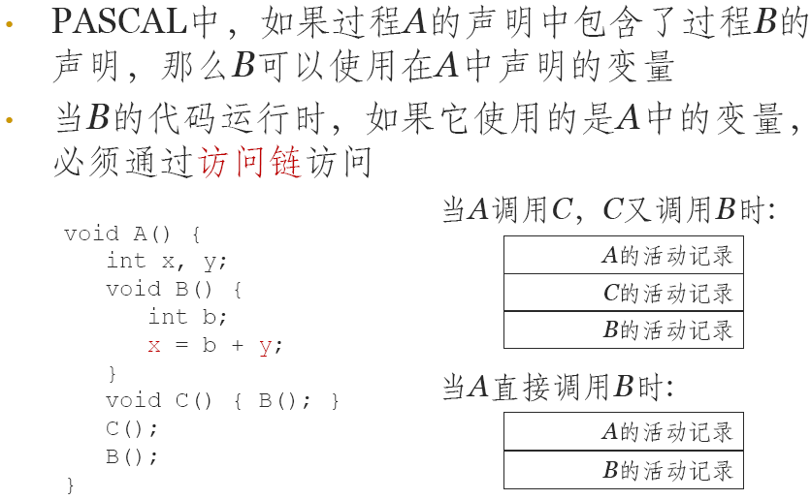
带嵌套函数的数据访问

Slide 29
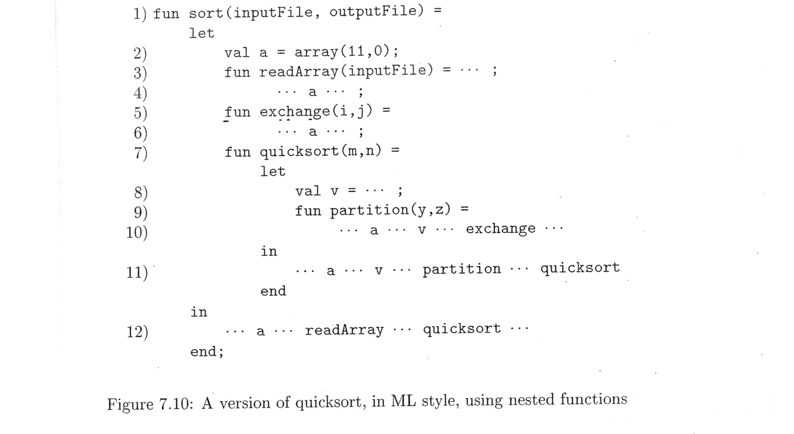
带嵌套函数的数据访问

Slide 30
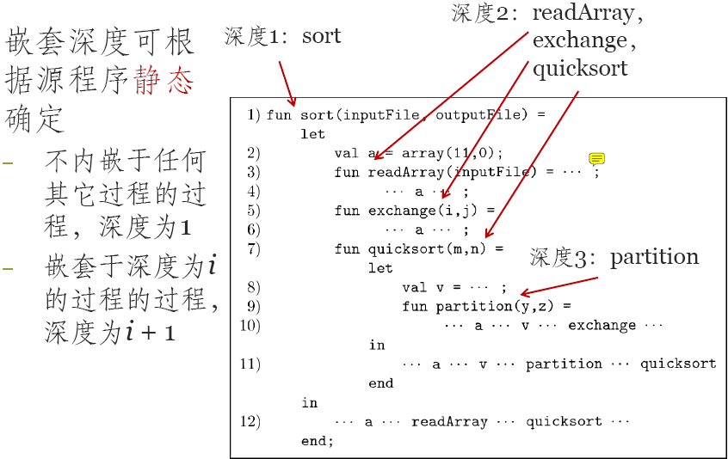
嵌套深度

Slide 31
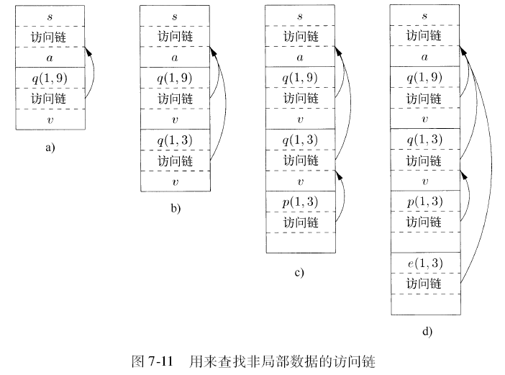
访问链（access link）
在活动记录中增加一个访问链指针
若函数p直接嵌套在函数q中，那么p的任何活动记录中的访问链都指向最近的q的活动记录
嵌套深度沿着访问链路逐一递减

Slide 32
访问链
假定函数p的嵌套深度为n_{p}，它引用嵌套深度为n_{q}的变量x，n_{q} ≤ n_{p}。如何访问x的存储单元？
从栈顶的活动记录开始，追踪访问链n_{p} - n_{q}次，到达x的声明所在函数的活动记录
x的地址由下面的二元组表示（在编译时刻已知）：(n_{p} – n_{q}, x在活动记录中的偏移)

Slide 33
访问链的维护
当过程q调用过程p时
p的深度大于q：根据作用域规则，p必然在q中直接定义；那么p的访问链指向当前活动记录(即q)
例如：sort调用quicksort(1, 9)

Slide 34
访问链的维护
当过程q调用过程p时
递归调用p= q：新活动记录的访问链等于当前访问链(即和前一个q指向同一目标)
例如：quicksort(1, 9)调用quicksort(1, 3)

Slide 35
访问链的维护
当过程q调用过程p时
p的深度小于等q的深度：必然有过程r，p直接在r中定义，而q嵌套在r中；p的访问链指向栈中r的活动记录
例如：partition调用exchange
找到r：从q的活动记录开始，沿着访问链经过n_{q} – n_{p} +1步就可以找到r

Slide 36
访问链

Slide 37
显示表
如果嵌套深度太大，可能需要沿着一段很长的访问链路才能找到需要的数据
显示表是一个更高效的数据访问实现方法
设定一个数组d，它为每个嵌套深度保存一个指针，指针d[i]指向栈中最高的对应于某个嵌套深度为i的函数的活动记录
如果函数p正在运行，且它需要访问属于某个嵌套深度为i的某个函数q的元素x。只要查看d[i]就可以找到q的活动记录，进而访问到x

Slide 38
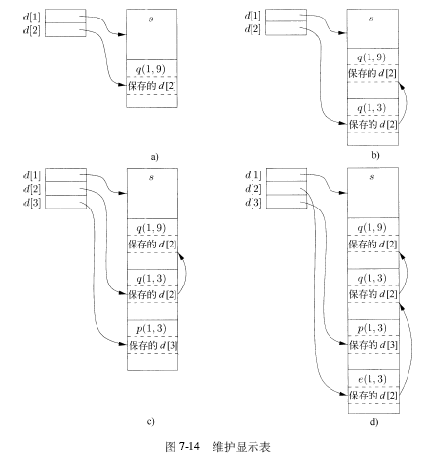
显示表的维护
需要在新的活动记录p中保存显示表条目的原来的值。从而在p返回时可以恢复到调用前的值。

Slide 39
堆管理
堆用来存储那些生命周期不确定，由程序显式删除来结束生存期的数据对象，这些对象的存在与否和创建它们的过程的活动无关
如C中malloc，C++、Java中的new出来的对象
下面讨论存储管理器（memory manager）：用来分配和回收堆区空间
手工回收：e.g. free, delete in C, C++
自动回收：garbage collection (e.g. Java)

Slide 40
存储管理器
两个基本功能
分配空间。当程序为一个变量或对象请求内存空间时，存储管理器产生一段连续的满足被请求大小的堆空间。如果有足够的空间，则分配，如果没有足够的空间，则获得虚拟内存以增加堆区空间，再没有空间，则给出相应信息。
回收空间。存储管理器把回收的空间返还到空闲空间中，从而可以复用该空间以满足其它的分配请求。
最好具有下列特性
空间效率。尽量减少存储碎片。
程序效率。能够充分利用存储子系统。
低开销。减少分配和回收的时间。

Slide 41
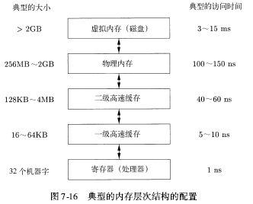
计算机的存储层次结构

Slide 42
程序中的局部性
程序具有高度的局部性(locality)
时间局部性：一个程序访问的存储位置很可能将在一个很短的时间段内被再次访问
空间局部性：被访问过的存储位置的临近位置很可能在一个很短的时间段内被访问
90%的时间用来执行10%的代码
局部性这一特性恰好可能充分利用计算机的层次储存结构
需要动态调整最快的存储中的内容，用它们来保存可能很快会被频繁使用的指令

Slide 43
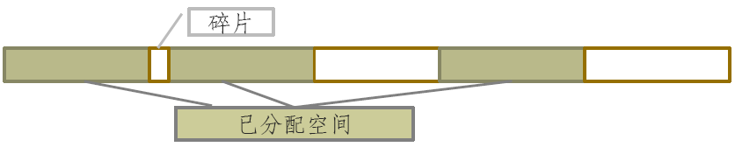
碎片整理
堆区从连续的一个空闲单元，经过若干次分配和回收，空间被分割成若干空闲存储块和已用存储块
空闲存储块被称为“洞”（hole）
可能会有越来越多、越来越小的hole

Slide 44
碎片整理
尽可能减少碎片的空间分配策略
Best-fit：将请求的存储分配在满足请求的最小可用hole中。将大的hole保留下来满足后续的更大请求。
First-fit：对象被放置在第一个（地址最低）能够容纳请求对象的hole中。
对空闲空间进行管理和结合：将连续的空闲空间合并，以满足后续更大请求的需要。
边界标记：标记free /used
一个双重链接的、嵌入式的空闲列表

Slide 45
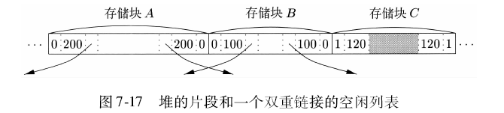
一个堆的片段

Slide 46
人工回收请求
理想情况，删除所有不会再被访问的存储
人工回收带来的问题
内存泄漏：一直未能删除不会被引用的数据
悬空指针引用：引用已经被删除的数据

Slide 47


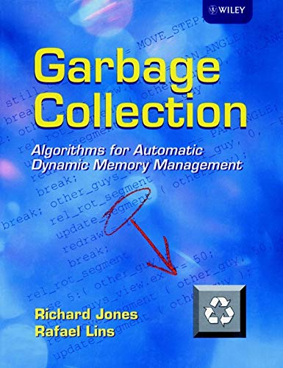
Garbage Collection
2012

Slide 48
Garbage Collection
垃圾：不能被引用的数据
核心：分析一个内存对象是否可达
根集：可以直接访问（不需要任何指针操作）的数据。如在java中，所有静态区数据和栈中所有变量
可达
根集的成员都是可达
对于任意一个对象X，如果有某个指向它的指针被保存在某个可达对象Y的某字段中，那么对象X也是可达的

Slide 49
可达
可达对象的集合随着程序的执行而变化
对象分配。返回一个指向新创建的存储区域的引用。这个操作向可达对象集中添加成员。
参数传递和返回值。对象引用从实参传递给形参，从返回结果传回给调用者。这些引用指向的对象可达。
引用赋值。对于引用u和v， u=v的赋值。
函数返回。
总体说来，新的对象通过对象分配可达。参数传递和赋值可以传递可达性。赋值和函数返回可能结束对象的可达性。
当一个对象变得不可达时，可能会导致更多的对象变得不可达。
一个对象一旦变得不可达，它就不会再变成可达的。

Slide 50
垃圾回收方法
关注不可达
跟踪相关操作，捕获对象变得不可达的时刻，回收对象占用的空间
引用计数（ reference counting ）
关注可达
在需要时，标记出所有可达对象，回收其它的对象
标记-清扫（mark-and-sweep），标记-压缩（mark-and-compact）

Slide 51
引用计数垃圾回收器
每个对象有一个用于存放引用计数的字段，并按如下方式维护：
对象分配。新对象的引用计数被设置为1
参数传递。被传递给一个函数的每个对象的引用计数加1
引用赋值。若u和v都是引用，对于语句u=v，v指向的对象的引用计数加1，u原来指向的对象引用计数减1
函数返回。该函数活动记录的局部变量中所指向的对象的引用减1
当一个对象的引用计数变成0时，在回收该对象前，必须将该对象中的各个指针所指向的每个对象的引用计数减1
开销大，但不会引起停顿

Slide 52
引用计数示例
Root Set
Root Set
1
1
Deleted
1
1
1
0
1
0
Garbage

Slide 53
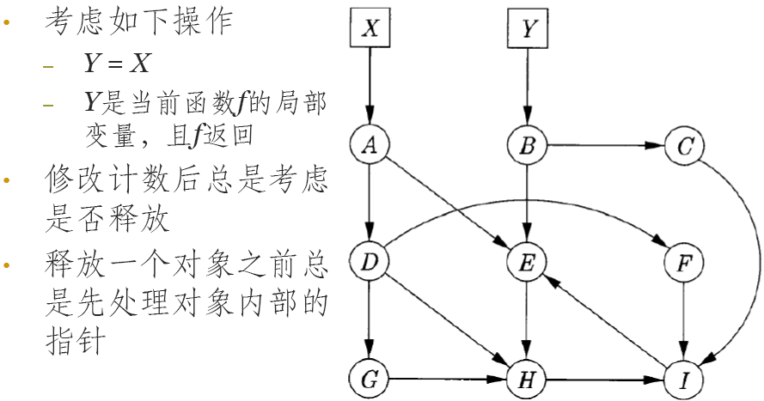
例2

Slide 54
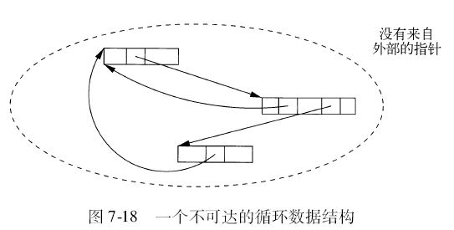
引用计数不能回收不可达的循环数据结构
三个对象相互引用，没有来自外部的指针，又不是根集成员，都是垃圾，但是引用计数都大于0.

Slide 55
基于跟踪的垃圾回收
垃圾回收器周期性的运行，通常在程序请求分配、但没有充足空间的时候触发回收
垃圾回收器被触发后运行，程序的运行暂停（stop-the-world，全面停顿）
下面介绍三种方法
标记-清扫
标记-压缩
复制回收

Slide 56
基本的标记-清扫式回收器
两个阶段
标记：从根集开始，跟踪并标记出所有的可达对象
清扫：遍历整个堆区，释放不可达对象
如果把对象看作顶点，引用看作有向边，那么标记的过程实际上是从根集开始的图遍历过程

Slide 57
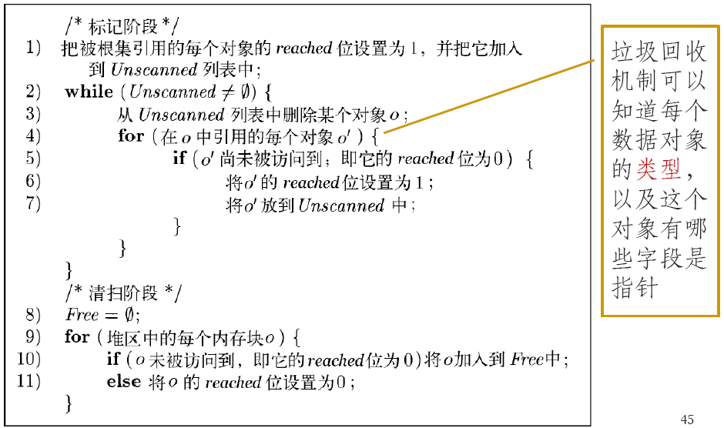
算法

Slide 58
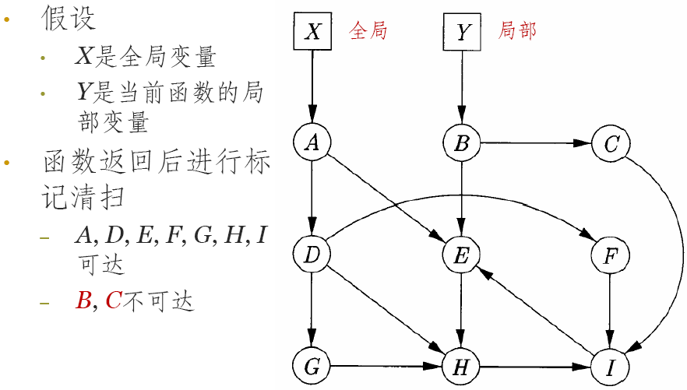
例子

Slide 59
标记-压缩回收器
在堆区内移动可达对象以消除存储碎片
把可达对象移动到堆区的一端，另一端则是空闲空间
空闲空间合并成一块
整个过程分成三个阶段
标记：和标记清扫算法相同
计算新位置：扫描堆区中已分配内存段，并为每个可达对象计算新的地址。新地址从堆的最低端开始分配，因此在可达对象之间没有hole
移动并设置新引用：将对象拷贝到它们的新地址，更新对象中的引用，使之指向相应的新地址

Slide 60
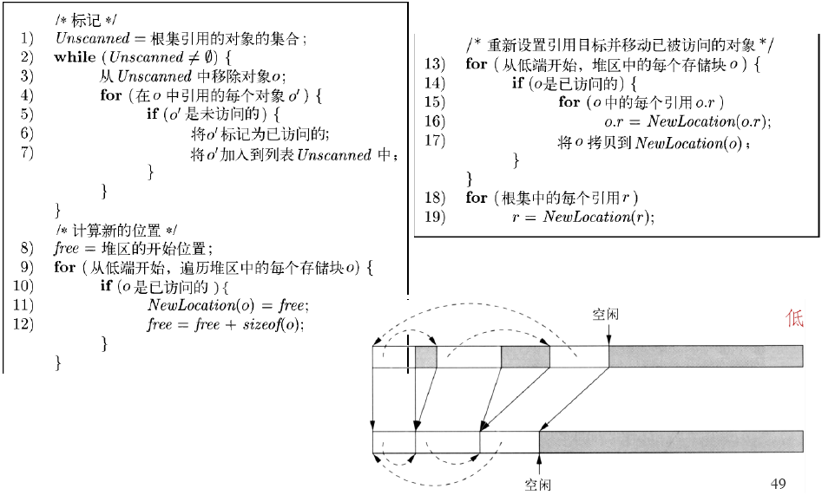
算法

Slide 61
复制回收器
堆空间被分为两半
应用程序在某一半空间内分配存储，当充满这半空间时，开始垃圾回收
回收时，可达对象被复制到另一半空间
回收完成后，两半空间角色对调
优点：不涉及任何不可达对象

Slide 62
本章总结
运行时刻组织
控制栈、栈分配、栈中非局部数据访问
堆管理、存储管理器、减少碎片、垃圾回收
可达性、引用计数、跟踪回收

